Slide 1
ZOPDS Podzim 2024_
ToMÁŠ Šedivec_
JAN pETR_
24.11.2024

Slide 2
Agenda
ZOPDS je změna přístupu ke klientům, ne několik digitalizovaných agend
Zveřejňovat elektronické formuláře je povinnost OVM
Vždy je potřeba hledat správný poměr mezi výkonem a cenou
Ohlašovatel je povinen řešit přenesenou působnost, jinak jsou náklady extrémní
Základní požadavky na řešení
Aktuální stav zavádění

Slide 3
ZOPDS je změna přístupu k uživatelům, ne několik digitalizovaných služeb

Slide 4
Jaká jsou základní práva uživatelů
Zveřejnění popisu v Katalogu služeb
Právo na použití NIA (právo na elektronickou identifikaci a autentizaci)
Právo na využití Registru zastoupení (ReZa je součástí základního registru RPP a OVM nemá právo žádat o údaje dostupné ze základního registru)
Právo na zveřejněný elektronický formulář, který se po přihlášení pomocí NIA, zajistí předvyplnění údajů
Právo na autorizaci a zpětné prokázání projevu vůle uživatele služby učinit digitální úkon
Právo na osvědčení digitálního úkonu
Právo na využití údajů
Právo na prokázání právních skutečností
Právo na informace v souvislosti s poskytováním digitálních služeb
Design system

Slide 5
Čeho se tato práva týkají
Právo na digitální služby se týká všech ISVS, které komunikují s klientem, tedy především agendové informační systémy, kde jsou služby iniciované klientem
Je také potřeba zmínit, že § 4 odst. 3 ZoPDS se aplikuje pouze na el. formuláře týkající se digitálních úkonů, kterými jsou v přechodném období do 1. 2 .2025 dle § 14 odst. 4 ZoPDS ty úkony a podání, které jsou jako digitální úkony vedeny v katalogu služeb. Po 1. 2. 2025 se § 4 odst. 3 vztahuje i na úkony, které nejsou obsaženy v katalogu služeb a jejichž povaha to nevylučuje.
Povaha to vylučuje například pokud uživatel musí ukázat zbraň, přivést automobil, probíhá focení na občanský nebo cestovní průkaz
Uživatel služby má právo využívat digitální službu a orgán veřejné moci má povinnost poskytovat digitální službu. Práva a povinnosti podle jiných zákonů nejsou tímto zákonem dotčena. To však neznamená, že by ZoPDS měl být ignorován.
OVM měly pět let na uvedení agendových zákonů do souladu se ZoPDS

Slide 6
Čeho se tato práva týkají
Tato práva se týkají všech služeb mezi OVM a uživateli
Dopad to má prakticky na všechny agendové informační systémy především v oblasti příjmu podání nebo žádosti a na poskytnutí informace o změně údajů vedených o své osobě nebo svých právech a povinnostech
Realizace je závislá na významu a počtu použití dané služby
Pro častá podání (1000 a více za měsíc) je nutné to řešit přímo v AIS (plná integrace)
Pro méně častá podání (100 – 1000 za měsíc) pomocí portálového řešení nad více AIS
Pro málo využívaná a jednoduchá podání pomocí zjednodušených formulářů nad více OVM

Slide 7
Zveřejňovat elektronické formuláře je zákonná povinnost OVM

Slide 8
Právo činit digitální úkon
§ 3 Uživatel služby má právo využívat digitální službu a OVM má povinnost poskytovat digitální službu.
§ 4 OVM zveřejňují prostřednictvím Agentury odkazy na elektronické formuláře, které po prokázání totožnosti uživatele služby s využitím elektronické identifikace zajistí automatizované doplnění údajů nezbytných pro poskytnutí digitální služby vedených v ZR nebo AIS (portálová řešení)

Slide 9
Je zveřejňování elektronických formulářů pro OVM povinné?
§ 4 odst. 3 ZoPDS: „Orgány veřejné moci zveřejňují prostřednictvím Agentury elektronické formuláře“. Zákon zde ukládá povinnost OVM zveřejňovat prostřednictvím DIA elektronické formuláře. Takto se na ustanovení dívá i komentářová literatura (jak komentář nakladatelství C.H. Beck tak Leges).
Povinnost zveřejňovat formuláře nadto vyplývá i ze zák. o zákl. registrech, který vyžaduje, aby „formuláře v elektronické podobě pro podání a jiné úkony“ byly součástí ohlášení agendy [srov. § 54 odst. 1 písm. e) zák. o zákl. registrech]. Zák. o zákl. registrech také stanovuje výjimky, za kterých formuláře součástí ohlášení agendy být nemusí. Z toho naopak vyplývá, že ve všech ostatních případech již formuláře součástí ohlášení musí být. Je zde také stanovena povinnost předložit formuláře ve formátu, vlastnostech a struktuře, kterou DIA zveřejní způsobem umožňujícím dálkový přístup.
Povinnost OVM zveřejňovat formuláře konstatuje i DIA v implementačním doporučení k § 4: „Splnění povinnosti zveřejnit elektronický formulář se zajistí uvedením přesného odkazu ve formátu URL do detailního popisu služby v Katalogu služeb veřejné správy.“

Slide 10
Rozdílová analýza Portálu občana dle ZoPDS

Slide 11
Portál občana a ZopDS
Co je na Portálu občana
Přihlášení pomocí Národní identifikační autority
Některé elektronické formuláře
Design Systém
Informace ze základních registrů
Možnost vkládat kontaktní údaje

Slide 12
Portál občana a ZoPDS
Co je potřeba doplnit?
Osvědčení o digitálním úkonu a evidence osvědčení
Autorizace a zpětné prokázání vůle uživatele služby činit digitální úkon
Registr zastupování pro jednotlivé formuláře
Integrace formulářového nástroje
Žádost o souhlas
Zápis práva, právní povinnosti nebo právní skutečnosti do RPP
27 nových elektronických formulářů pro eCloud, eDoklady a další agendy
Posílání podání přes PPDF a Datové schránky

Slide 13
Vždy je potřeba hledat správný poměr mezi výkonem a cenou

Slide 14
Implementace řešení se správným poměrem Výkon krát cena
Existují různé postupy a různé požadavky na řešení:
Implementace v rámci AIS
Nejdokonalejší řešení je přímo v rámci AIS, kdy uživatel pracuje v AIS prostřednictvím uživatelského rozhraní pro veřejnost.
Implementace v rámci portálu může mít různé úrovně
Vývoj formulářů na zakázku
Každý formulář se programuje samostatně, lze dosáhnout vysoké kvality UX i integrace s více ASI
Využití SmartForms
Do portálu se integruje formulářový nástroj, který umožňuje významně snížit vlastní realizaci formuláře
Využití EasyForms
Na portálu se implementuje jeden parametrický formulář, který na základě parametrů umožní vyplňovat formuláře

Slide 15
Orientační náklady na řešení
Typ řešení | Investice na rozhraní | Náklady na software | Náklady na formulář
Součást AIS | Jednotky milionů |  | Jednotky milionů
Portálové řešení pro více AIS | Jednotky milionů
Vývoj na zakázku |  |  | Statisíce
SmartForms |  | Jednotky milionů | Desetitisíce
EasyForms |  | Statisíce | Tisíce
Z výše uvedeného vyplývá:
Pro služby, kde jsou tisíce podání měsíčně je potřeba plně digitalizované řešení v rámci AIS
Pro služby, kde je větší množství služeb se stovkami podání měsíčně je dobré využít SmartForms
Pro služby, kde jsou jednoduché formuláře s minimem podání měsíčně je dobré použít EasyForms

Slide 16
ZoPDS proces
NIA
REZA
Formulářový engine (FE)
PDF/XML
AUTORIZACE
Odeslání
Osvědčení
Uživatel se identifikuje pomocí NIA a v případě zastoupení pomocí ReZa. Předá formuláři údaje o přihlášeném.
Pokud portál nemá implementovaný RBAC systém lze ReZA volat přímo z formuláře
Formulářový engine (FE) je spuštěn po přihlášení NIA dle REZA. Alternativně lze volat ReZa přímo z formuláře.
FE podle definovaného předpisu zobrazí UX pro vyplnění údajů, provede předvyplnění, ověření údajů, umožní vložit přílohy
(RBAC – Role-based access control)
Formulář je převeden do lidsky i počítačově čitelného formátu (PDF/XML), je provedena autorizace, zpracování/odeslání a vystavení osvědčení o provedení úkonu.
Pro všechny formuláře na transakčních portálech
Může být řešeno vývojem na zakázku nebo vhodným formulářovým nástrojem.
Povinné dle ZoPDS pro všechny formuláře na transakčních portálech

Slide 17
AIS s plnou integrací ZoPDS
Uživatel
Komunikace mezi uživatelem a AIS musí splňovat požadavky na digitální služby dle ZoPDS
Vlastní komunikace mezi AIS a uživatelem může být plně interaktivní ale v případě, že má uživatel realizovat konkrétní úkon je potřeba zajistit odpovídající funkce
Autorizace
Osvědčení o digitálním úkonu
Předvyplnění údajů
Prokázání právních skutečností
NIA, ReZa, předvyplněný formulář, autorizace, osvědčení
JIP/ KAAS
AIS
Úředník

Slide 18
Zjednodušené formuláře – Easyforms
1. Vývoj formulářů na zakázku
(speciální formuláře například zápis do RPP)
2. Formuláře v rámci AIS
(například budovaný IS cloud)
NIA
REZA
PDF/XML
AUTORIZACE
Odeslání
Osvědčení
3. SmartForms – nástroj na formuláře
(například řešení ORBEON nebo Software602)
4. EasyForms – zjednodušené formuláře
(Nadstavba RPP, Open Source)
Komponenta EasyForms na základě základních parametrů vykreslí formulář, zajistí jeho vyplnění a výsledkem bude XFORMS
Tato komponenta bude vhodná na jednodušší formuláře nebo na formuláře, které se používají méně často (není ekonomické je plně automatizovat)

Slide 19
Zjednodušené formuláře
Základním principem zjednodušených formulářů je jeden obecný formulář, který se mění na základě parametrů z databáze nebo přímo z RPP.
Vytvoření formuláře tedy předpokládá pouze definici základních parametrů, tedy kód a název služby, základní parametry pro přenesenou působnost, ReZa a definici omezeného počtu proměnných. Nákladem na vytvoření formuláře je pak pouze definice parametrů nikoliv vytváření formuláře.
Zjednodušené formuláře lze použít v případě jednodušších formulářů a nebo služeb, které nejsou tak používané a řeší se většinou v rámci spisové služby.
Základním předpokladem je, že všechny údaje o uživateli, zastupujícím, fyzické nebo právnické osobě a příjemci jsou načteny ze základních registrů (jména, adresy, …), Registru zastoupení (především právnické osoby) a Registru práv a povinností (působnost). Pro vlastní předání specifických údajů slouží 5 proměnných, jedno informační pole, jedno editační pole a tři přílohy.

Slide 20
postup při identifikaci vhodných služeb pro digitalizaci

Slide 21
Postup při identifikaci vhodných služeb
Služby s vysokou četností a velmi komplexním požadavkem na zpracování
Stavební řízení, agendy MPSV, daně
Nutno vytvořit speciální agendový informační systém s podporou ZoPDS
Služby s nižší četností, které mají vlastní AIS
Napojení přes portálové řešení
Služby s nižší četností, pro které se nevyplatí budovat AIS a řeší se ve spisové službě
Využití nějakého systému pro chytré formuláře
Velmi jednoduché nebo velmi málo využívané služby
Využití obecných parametrizovatelných dokumentů

Slide 22
Postup digitalizace služeb
Budují se velké agendové informační systémy, které mají vlastní formulářové řešení integrované přímo v aplikaci
Uživatel s nimi komunikuje interaktivně pomocí kvalitního uživatelského rozhrání ale to nic nemění na tom, že pokud chce projevit vůli, tedy finálně chce podat žádost, respektive realizovat úkon je potřeba aby byly splněny požadavky ZoPDS.
Tyto informační systémy vznikají v rámci velkých projektů a řešení elektronických formulářů v rámci nich je nutné řešit s ohledem na kompletní změny procesů.

Slide 23
Digitalizace služeb
Základem všeho je Národní identifikační autorita
Pokud se nám podaří uživatele ztotožnit získáme:
Možnost vyplnit desítky informací ze Základních registrů a agendových informačních systémů
To není jen výhoda pro uživatele ale především pro nás protože nedostáváme duplicitní data pro naše systémy. Jestliže uživatele neztotožníme a on udělá chybu třeba ve jménu, znamená to pro nás
Musíme jednoho klienta evidovat víckrát
Nemůžeme ho propojit na další systémy

Slide 24
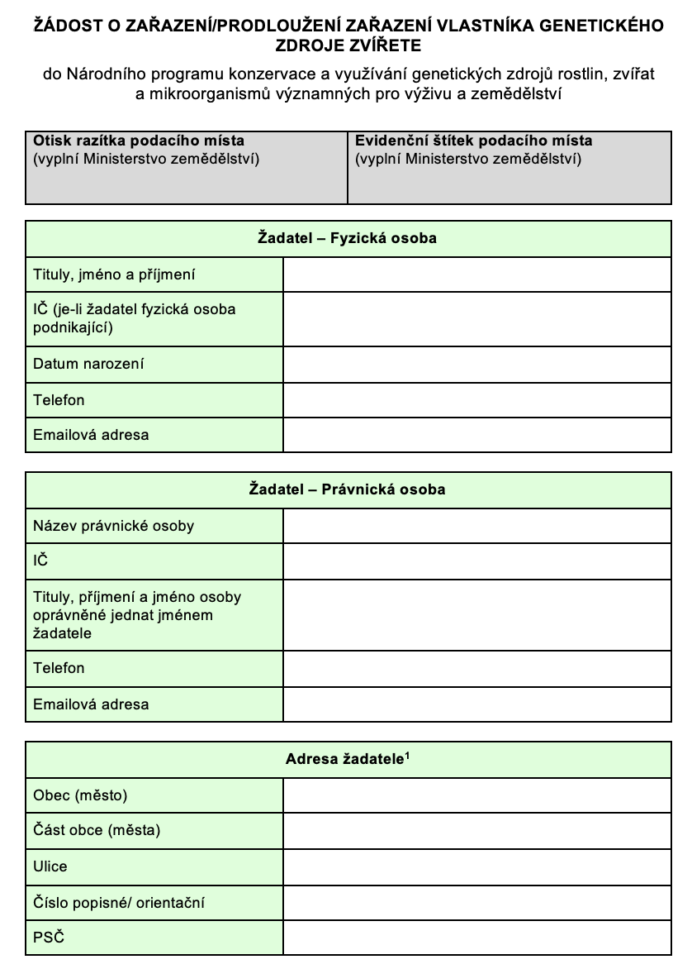
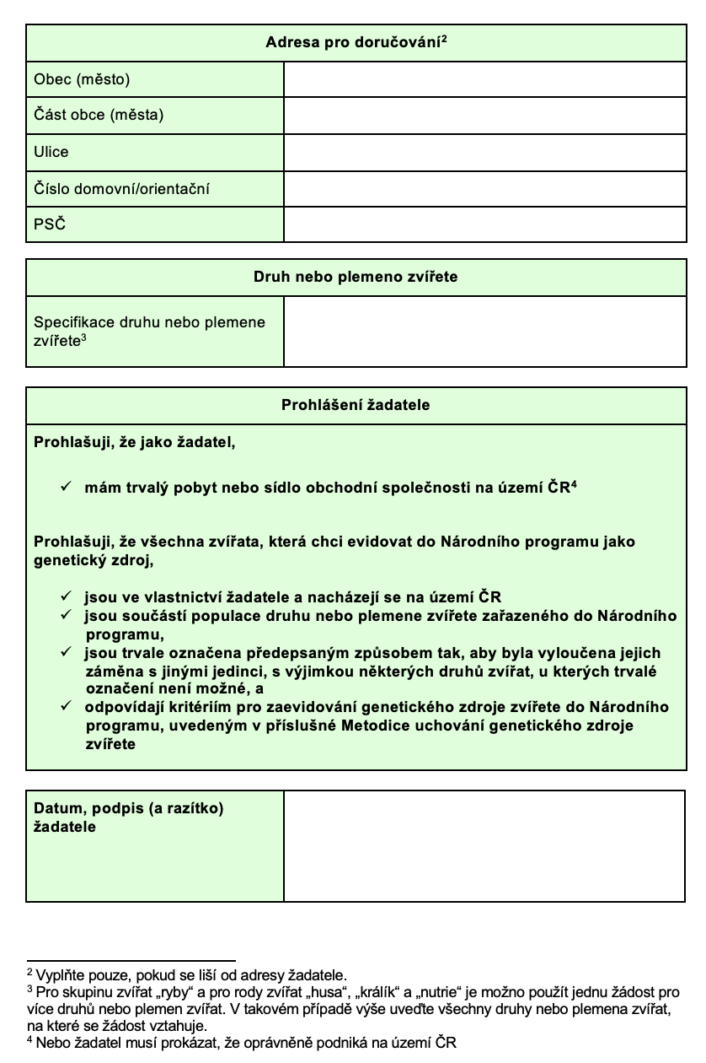
Příklad
Základní registry, datová schránka
Například až 80 % dotazníků na MZD požaduje vyplnění méně než 5 údajů a 3 příloh.
Vyplňovat data dostupná v základních registrech vede ke kolizím v rámci AIS (data se rozchází se ZR)
Vyplněno po přihlášení NIA ze ZR
Jediný potřebný údaj!!!
Informační pole v rámci parametrů
Vyplněno na základě ReZa
Autorizace
Základní registry

Slide 25
Registr zastoupení
Registr zastoupení je další klíčová část digitalizace služeb. Pomůže nám především u právnických osob protože právnické osoby nemají ručičky a nožičky a tudíž k právnické osobě musíme přiřadit fyzickou osobu.
V Registru zastoupení se jednoduchým dotazem dozvíme koho přihlášená osoba může zastupovat, uživatel si vybere zastupovaného a tím přijme pověření k zastupování.
Na základě ReZa pak předvyplníme údaje o zastupujícím.

Slide 26
Převod do PDF, Osvědčení, autorizace, odeslání
Řadu funkcí za nás řeší samoobslužné portály a nemusíme je tedy řešit
Přihlášení pomocí NIA zajistí portál stejně jako Registr zastoupení, osvědčení o digitálním úkonu, autorizaci a další potřebné funkcionality
Klíčové je dobře navrhnout formulář. Informace o právnické osobě a zastupující fyzické osobě získáme z registru zastoupení takže se můžeme skutečně soustředit jen na klíčové informace. Z velkých a poměrně složitých papírových formulářů se často stávají formuláře s jednoduchým zadáním.
Vždy je potřeba to navrhovat tak, aby to bylo co nejjednodušší. Pokud uživatel chce zadat jiné údaje nežli má vedené v základních registrech musí k tomu použít správnou agendu a správný formulář. Není možné tyto údaje upravovat pro každou agendu, službu nebo úkon
Pokud uživatel má nějaká speciální přání je v určitých případech možné nabídnout místo na poznámku ale pak se to dá obtížně měnit.

Slide 27
Čeho je potřeba se vyvarovat?
V rámci formulářů jsou požadavky na vyplnění kontaktních údajů, přechodná bydliště, telefonní čísla pro SMS a nebo maily.
Všechny tyto informace se vyplňují v rámci Portálu občana jednotně a není dobře držet odlišné údaje v různých systémech z důvodů aktualizace.
Zatímco u fyzické osoby nesmí být nuceny používat digitální služby u právnických osob ta výjimka neplatí a naopak zde je povinnost využívat ke komunikaci systém datových schránek. To je rovněž údaj dostupný v rámci Základních registrů.

Slide 28
Postup digitalizace služeb

Slide 29
ZoPDS proces – formulářový nástroj
NIA
REZA
Formulářový nástroj (FN)
PDF/XML
AUTORIZACE
Odeslání
Osvědčení
Uživatel se identifikuje pomocí NIA a v případě zastoupení pomocí ReZa. Předá formuláři údaje o přihlášeném.
Pokud portál nemá implementovaný RABC systém lze ReZA volat přímo z formuláře
Formulářový nástroj (FN) je spuštěn po přihlášení NIA dle REZA. Alternativně lze volat ReZa přímo z formuláře.
FE podle definovaného předpisu zobrazí UX pro vyplnění údajů, provede předvyplnění, ověření údajů, umožní vložit přílohy
Formulář je převeden do lidsky i počítačově čitelného formátu (PDF/XML), je provedena autorizace, zpracování/odeslání a vystavení osvědčení o provedení úkonu.
Pro všechny formuláře na transakčních portálech
Může být řešeno vývojem na zakázku nebo vhodným formulářovým enginem.
Povinné dle ZoPDS pro všechny formuláře na transakčních portálech

Slide 30
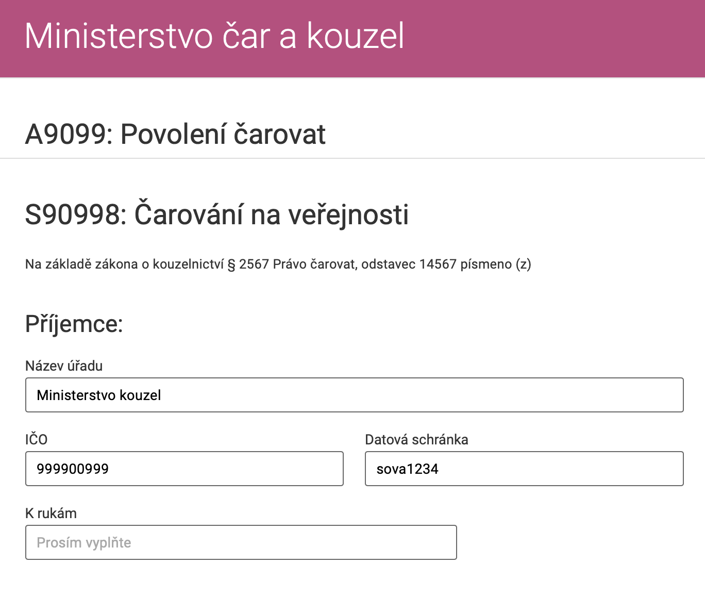
Každý formulář musí mít původce, název a kód agendy a název a kód služby z Katalogu služeb
Příjemce může být buď přímo původce a nebo se může jednat o službu v přenesené působnosti
Pokud se jedná o přenesenou působnost, musí se podle místa, kde se má žádost vyřídit, najít v katalogu působností správné OVM
Údaje jsou předvyplněné ze Základních registrů s výjimkou k rukám je nelze měnit

Slide 31
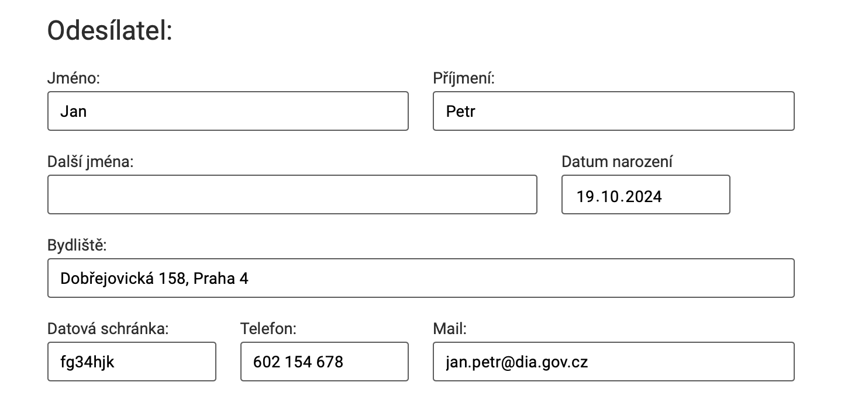
Data se berou ze základních registrů na základě přihlášení pomocí NIA
Z důvodů jednoznačné identifikace je třeba vždy uvádět tři údaje, tedy jméno, datum narození a adresu
Jednotná identifikace je klíčovou podmínkou pro udržení konzistence databází a rejstříků.
Kontaktní údaje se centrálně mění na Portálu občana. Pokud údaje nesouhlasí je dobré je upravit centrálně

Slide 32
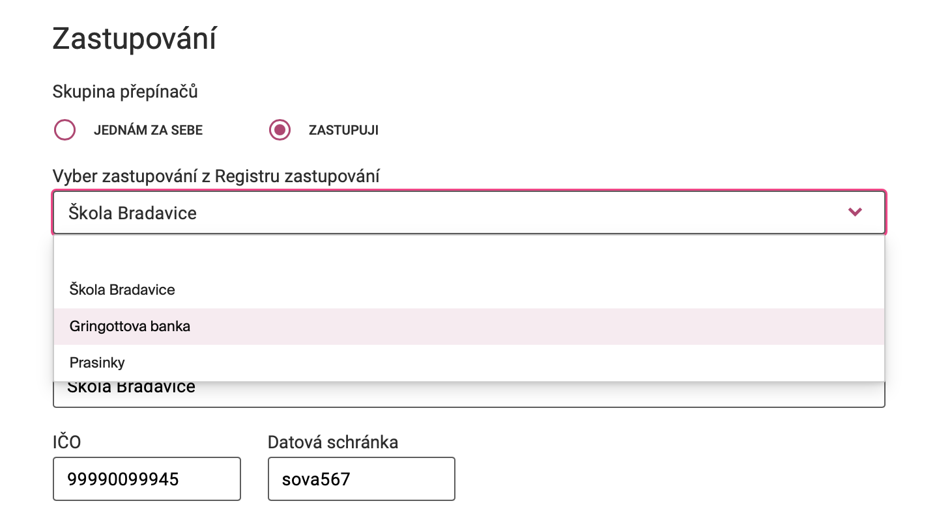
Novou funkcí je Registr zastoupení. To je důležitý agendový informační systém, na základě kterého je možné předvyplňovat pro zastupovaného uživatele
Formulář zavolá Registr zastoupení a ten mu pro definovaného uživatele a agendu najde všechny případy možného zastupování. Uživatel výběrem ze seznamu v podstatě přijme pověření k zastupování a následně se předvyplní všechny požadované údaje ze základních registrů

Slide 33
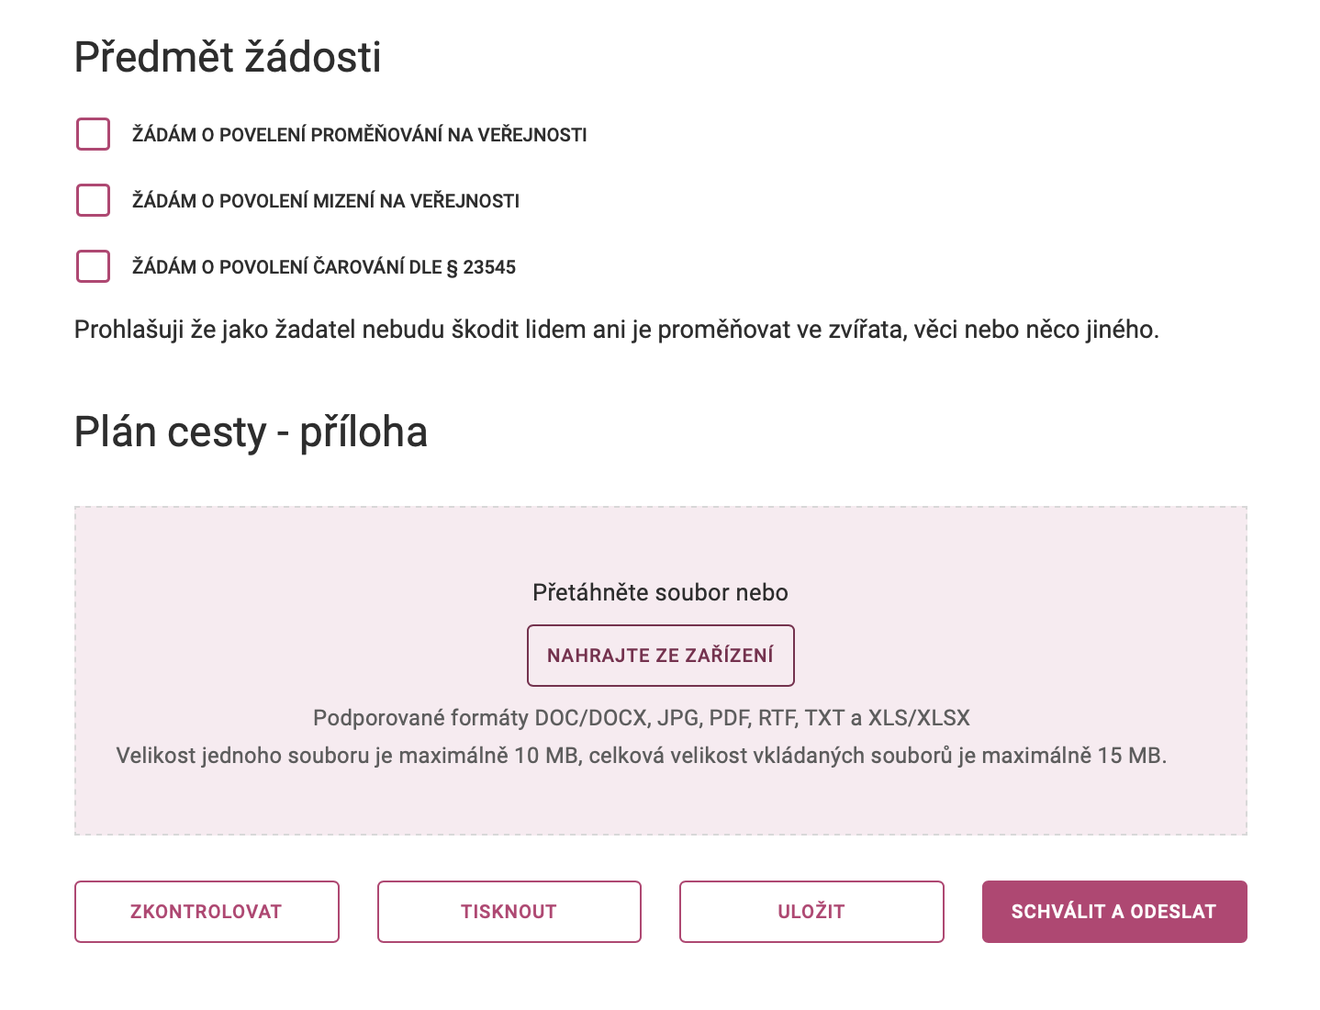
Vlastní předmět žádosti pro zjednodušené formuláře může mít až 5 proměnných, jinak v podstatě neomezeně
Ke zprávě je možné přiložit soubor z počítače a tím doplnit formulář o potřebné informace
Na konci každého formuláře je několik funkčních tlačítek. Je možné soubor zkontrolovat na všechny povinné prvky, připravit tiskovou stránku, uložit rozpracovanou verzi a scjválit a podepsat

Slide 34
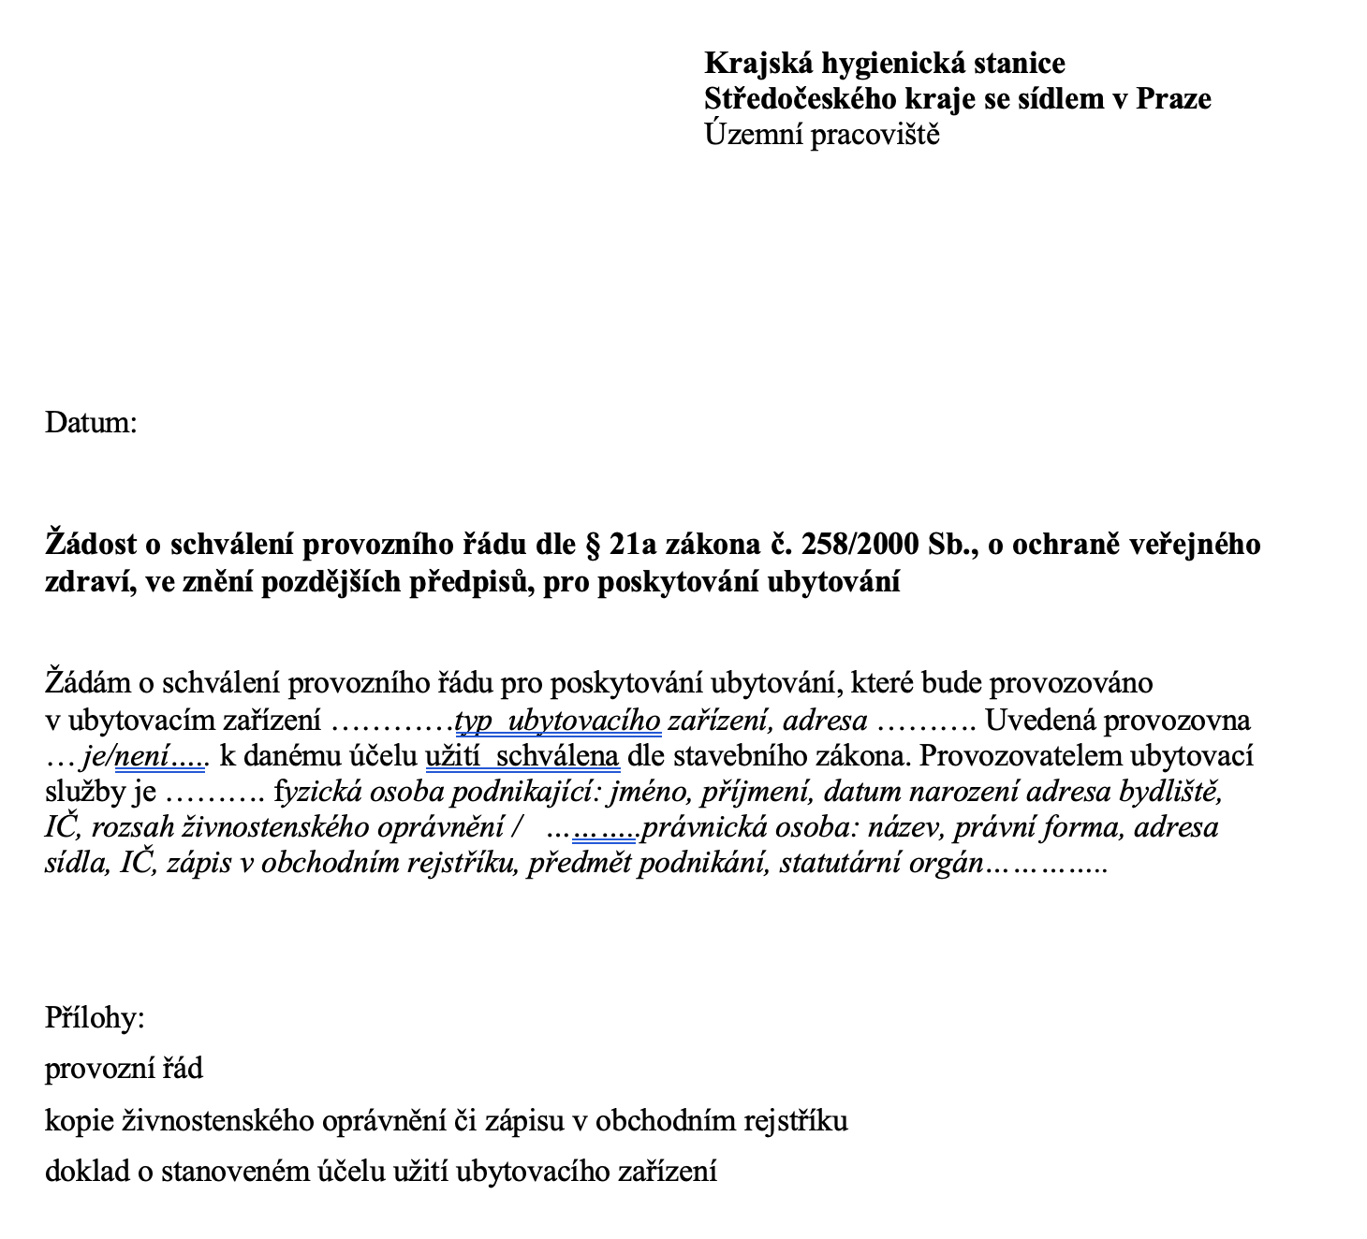
Digitalizace
Jednoduchý formulář
Provozovatel služby:
Fyzická osoba:
Právnická osoba:
Předmět žádosti
Ubytovací zařízení:
Adresa:
Schválen účel využití: Ano/Ne
Přílohy:
Provozní řád
Doklad o stanoveném účelu ubytovacího zařízená
Kopie živnostenského oprávněn

Slide 35
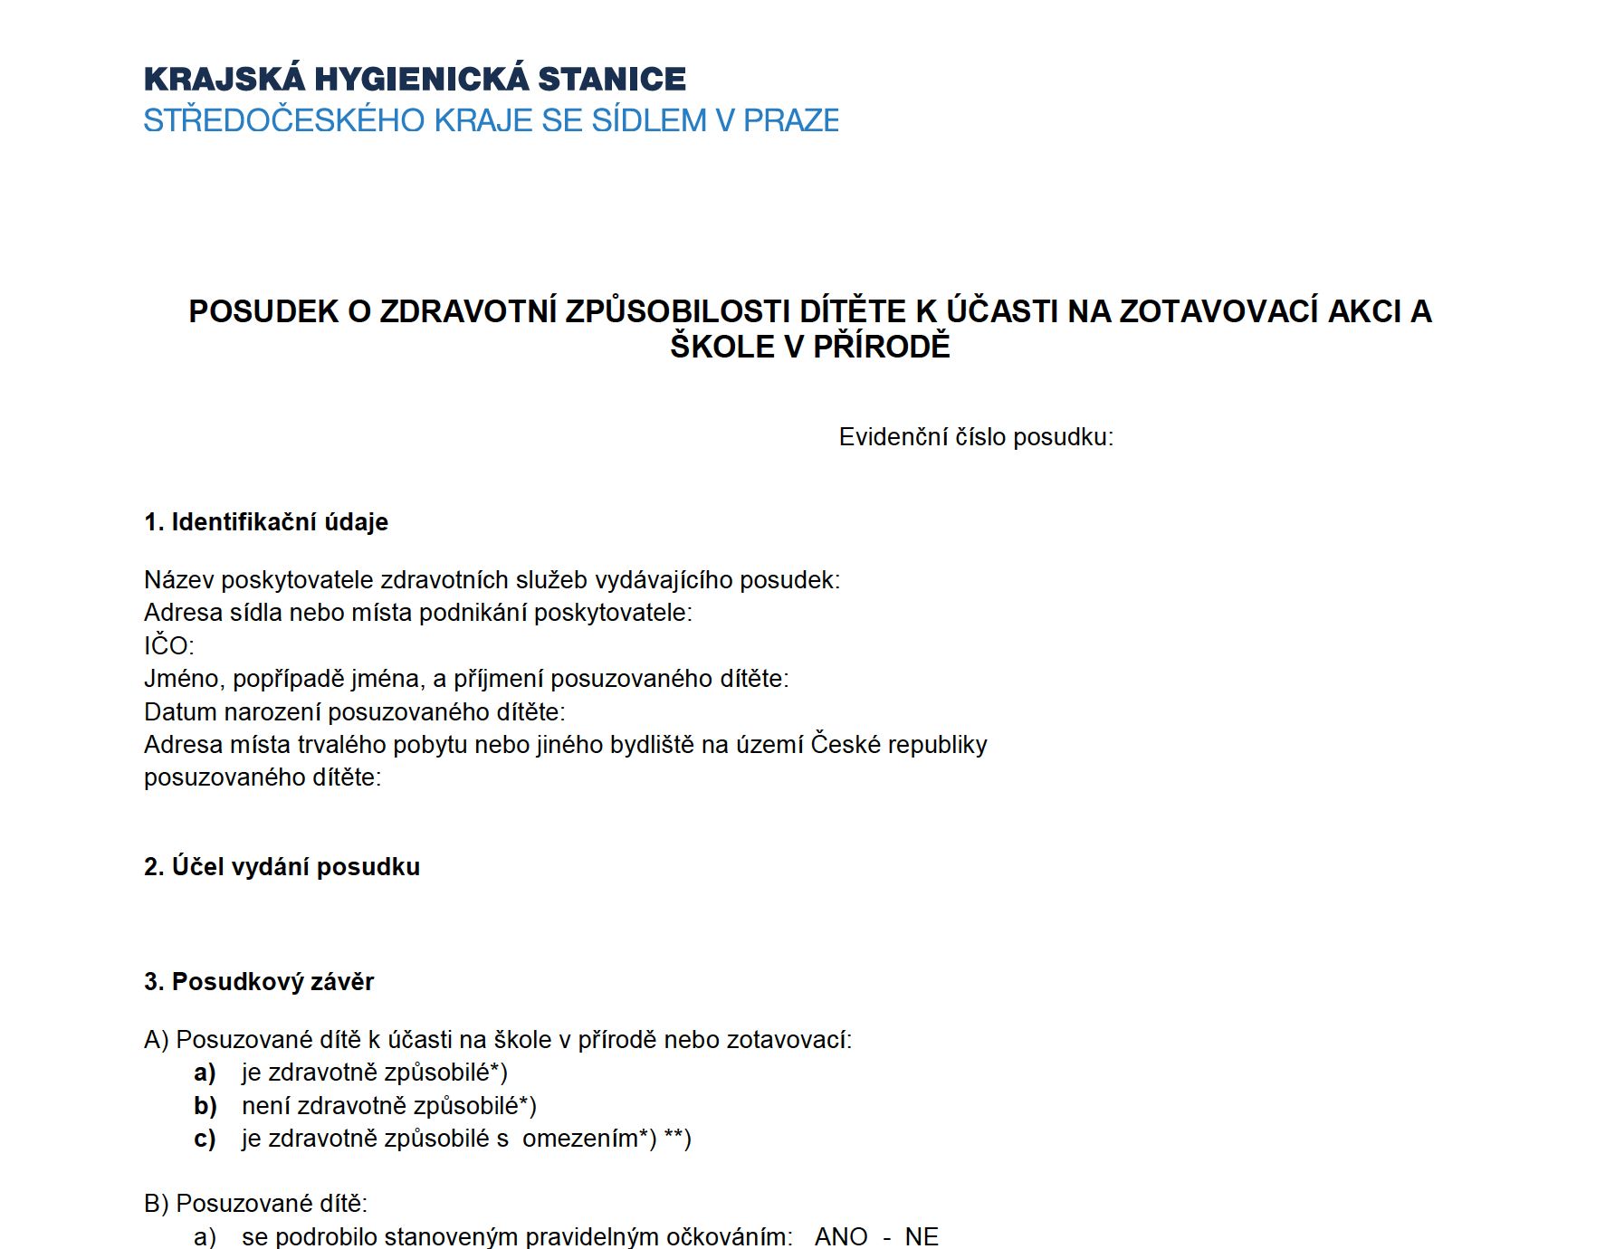
Jednoduchý formulář:
Poskytovatel (ZR):
Účel vydání posudku:
Posudkový závěr:
Oprávněná osoba:
Posuzované dítě (ReZa):

Slide 36
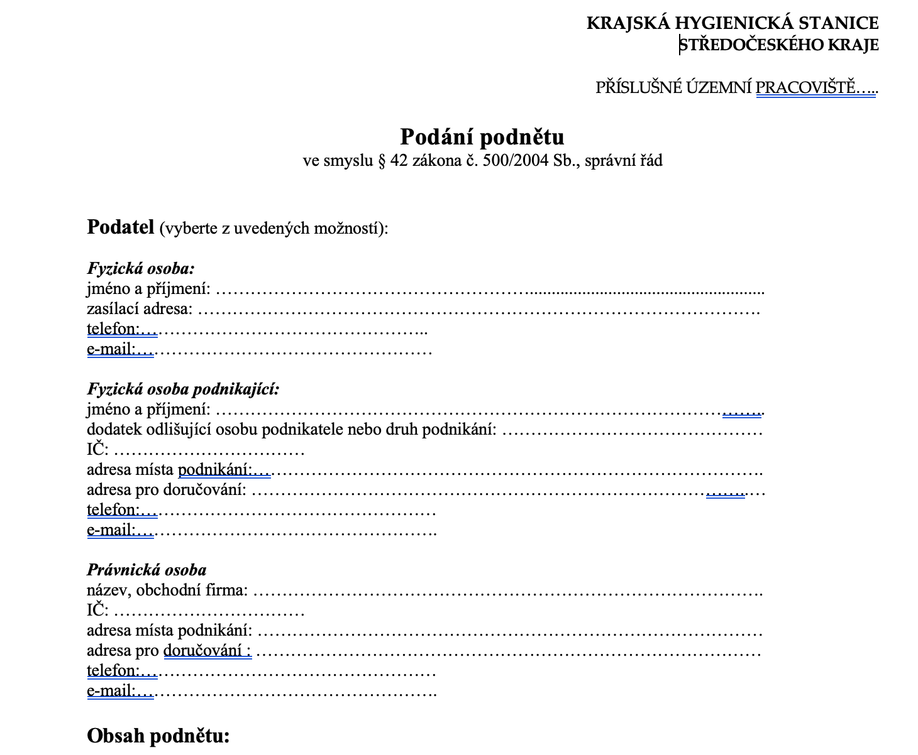
Jednoduchý formulář
Podatel:
Fyzická osoba:
Právnická osoba:
Obsah podnětu:
Přílohy:

Slide 37
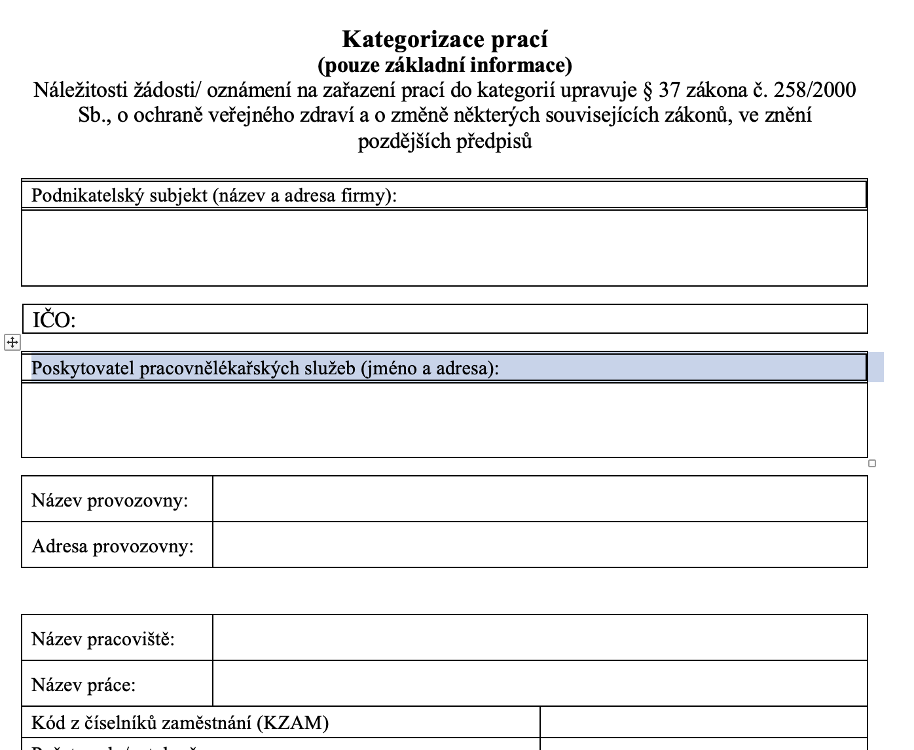
Základní registry a Registr zastoupení
Poskytovatelé služeb

Slide 38
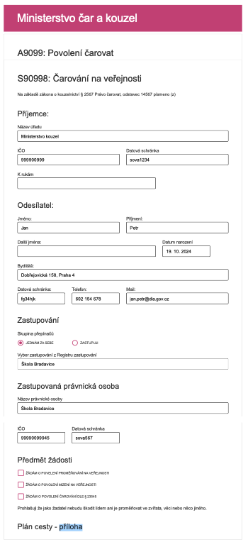
Chytrý Formulář
univerzální Formulář
Předdefinuji původce, agendu a službu
Doplním informační text
V případě přenesené působnosti schvaluji finálního příjemce
Nastavím přenesenou působnost Ano/Ne
V případě zastupování přijímám a uplatňuji plnou moc
Zastupování Ano/Ne
Řeším předmět žádosti
Nastavím parametry formuláře
5 proměnných, název + typ
Návrh editovatelného textu
Názvy příloh (max 3)

Slide 39
Co potřebuji pro univerzální formulář
Původce: Ministerstvo čar a kouzel
Agenda: A9099: Povolení čarovat
Služba: S90998: Čarování na veřejnosti
Informace: Informace k formuláři
Přenesená působnost: Ano/Ne
Zastupování: Ano/Ne
Parametry formuláře
5 proměnných, název + typ Text, Číslo, Datum, Logická hodnota, Radiobuton, Check box
Návrh editovatelného textu Editovatelný text
Názvy příloh (max 3)

Slide 40
Co nám to minimálně přinese?
Ztotožnění klienta dovolí předvyplnit údaje
Nebudeme mít zmatek v databázích a rejstřících
Plníme požadavky práva občanů na digitální službu
Identitu, integritu, osvědčení, autorizaci, počítačově i lidsky čitelný formát,
Strukturovaná data
Data lze pomocí robotů třídit a dále zpracovávat v agendových informačních systémech
Kvalita dat
Formulář dokáže ohlídat data pomocí kontroly obsahu, výběru z číselníku apod. I když to budeme řešit ručně nemusíme dohledávat data ani řešit kolize dat
Dobrý poměr výkon/cena (3E)
Lze levně řešit i málo četné nebo jednoduché formuláře s plnou podporou ZoPDS

Slide 41
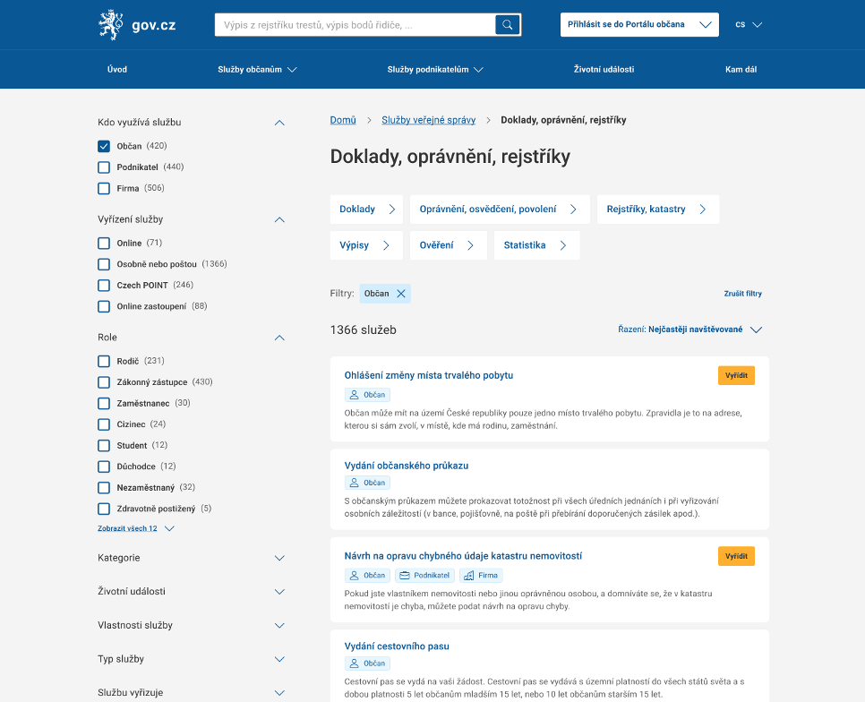
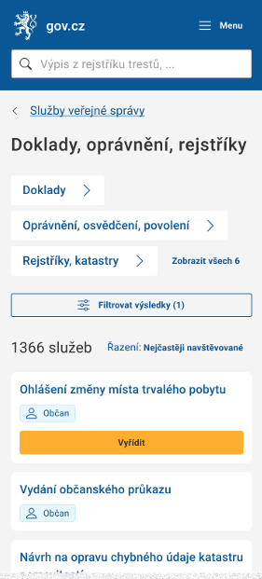
eGovernment „eShop“ státní správy
H
Notes:
Životní události, AI
Cílem je aby státní správa nabízela všechny svoje služby stejně jako to dělají eShopy nebo banky.
S maximálním důrazem na jednoduchost a účelnost.
Základem je tlačítko VYŔÍDIT!!! Bez čekání, bez zbytečného vyplňování, standardně, ….

Slide 42
Základní požadavky na řešení Datové Standardy

Slide 43
Datové standardy
Předpisy pro datovou vrstvu ve formě XSD
Odkazuje se i na společnou část pro elektronické dokumenty jako takové, které budou standardizovány dle § 69a zákona č. 499/2004 Sb.
Celkem 2 standardy
samotné „podání“, tedy výsledný el. Formulář
osvědčení o digitálním úkonu
Datová vrstva je součástí WYSIWYG dokumentu, tedy PDF/A-3, který jako kontejner obsahuje i datovou vrstvu. Nesmí nastat situace, že datová vrstva obsahuje něco, co není vidět na dokumentu. Datová vrstva není pro uživatele služby, ale potvrzuje jej jako celek. Výjimkou mohou být různé číselníkové či kódové hodnoty usnadňující strojové zpracování. Přesto doporučujeme je uživateli dát najevo například v patičce.

Slide 44
Standardy – elektronický formulář
Standard pro dokumenty z el. formuláře dle ZoPDS vydaný zde https://ofn.gov.cz/dokumenty-z-formulářů-ZoPDS/2024-10-04/. Nejde o otevřenou formální normu dle zákona č. 106/1999 Sb., ale používá se stejný způsob publikace
XSD Schéma a XML příklad dokumentu
konceptuální model,
slovník,
seznam jednotlivých položek včetně významu a kardinality.

Slide 45
Standardy – elektronický formulář

Slide 46
Standardy – elektronický formulář
Datové položky typu text, číselník i vazba
Odesílat, příjemce, uživatel služby
Zastupování
Služba, agenda, úkon
ISVS, přenesená působnost, provedení dig. úkonu
přílohy
Neobsahuje autorizaci, protože té se posílá až finální dokument
Informace o využití fikce podpisu musí být uživateli zřejmá – vizuálně naznačená

Slide 47
Standardy – Osvědčení o digitálním úkonu
Pravidla pro osvědčení zveřejněna v Národní architektuře eGovernmentu https://archi.gov.cz/znalostni_baze:osvedceni – schválené Radou vlády pro informační společnost a zároveň zde https://ofn.gov.cz/osv%C4%9Bd%C4%8Den%C3%AD-digit%C3%A1ln%C3%ADho-%C3%BAkonu/2024-10-17/. Nejde o otevřenou formální normu dle zákona č. 106/1999 Sb., ale používá se stejný způsob publikace
XSD Schéma a XML příklad dokumentu
seznam jednotlivých položek včetně významu a kardinality.
není zpracován konceptuální model a slovník

Slide 48
Standardy – Osvědčení o digitálním úkonu
Datové položky typu text, číselník i vazba
Identifikace (JID, ČJ, spis. Značka)
Podávající, uživatel služby, zastoupení
Věc
Způsob provedení úkonu a způsob vystavení osvědčení
Autorizace
HASH podání a další vazby na podání (ČJ)
Služba / úkon / agenda
přílohy

Slide 49
Základní požadavky na řešení Doručení pomocí datové schránky portálu

Slide 50
Přenesená působnost – ekonomická nutnost
P
Především je nutné se soustředit na služby v přenesené působnosti protože tam je obrovský multiplikační efekt
Náklady na jejich individuální realizaci na jednotlivých ORP (215) jsou o dva řády vyšší, u jednotlivých obcích (6200) dokonce o tři řády vyšší, než když jsou realizovány centrálně pro všechny ORP a všechny obce
100 služeb krát 50 000 za jednodušší formulář je 5 000 000 krát 215 je 1,1 miliarda Kč. To je nesouměřitelné s cenou stejného formuláře u věcného správce s mnohem větším komfortem pro občana
Navíc obce často ani nemají přístup ke všem údajům a zodpovědný je ohlašovatel

Slide 51
Přenesená působnost
Digitalizaci úkonů zajišťují ohlašovatelé agend
Úkony jsou na OVM přenesené působnosti realizovány
Pomocí příslušného AIS, který umožňuje zpracování podání v rámci centrálního systému
Pomocí integrovaného rozhraní AIS, který umožňuje integraci s decentralizovanými AIS
Pomocí datových schránek uživatele pokud je uživatel zároveň uživatelem datových schránek
Ale to bohužel nemá každý a fyzické osoby nesmí být nuceny si zřídit datovou schránku ale přitom mají právo na digitální službu (uživatelů datových schránek je méně nežli třetina uživatelů NIA)
Pomocí Informačního systému sdílených služeb
To bohužel nemají implementované všechny OVM
Pomocí běžné datové schránky, kdy portál využije schránku na žádost a pomocí ní odešle podání na příslušný OVM

Slide 52
Doručení pomocí datové schránky Portálu
Případy využití
Uživatel, který nemá datovou schránku, vystaví podání/žádost na portálu ohlašovatele a to je nutné doručit na OVM v přenesené působnosti
Uživatel, který má plnou moc k zastupování právnické osoby ale nemá přístup do její datové schránky, potřebuje poslat v zastoupení žádost nebo podání na příslušné OVM

Slide 53
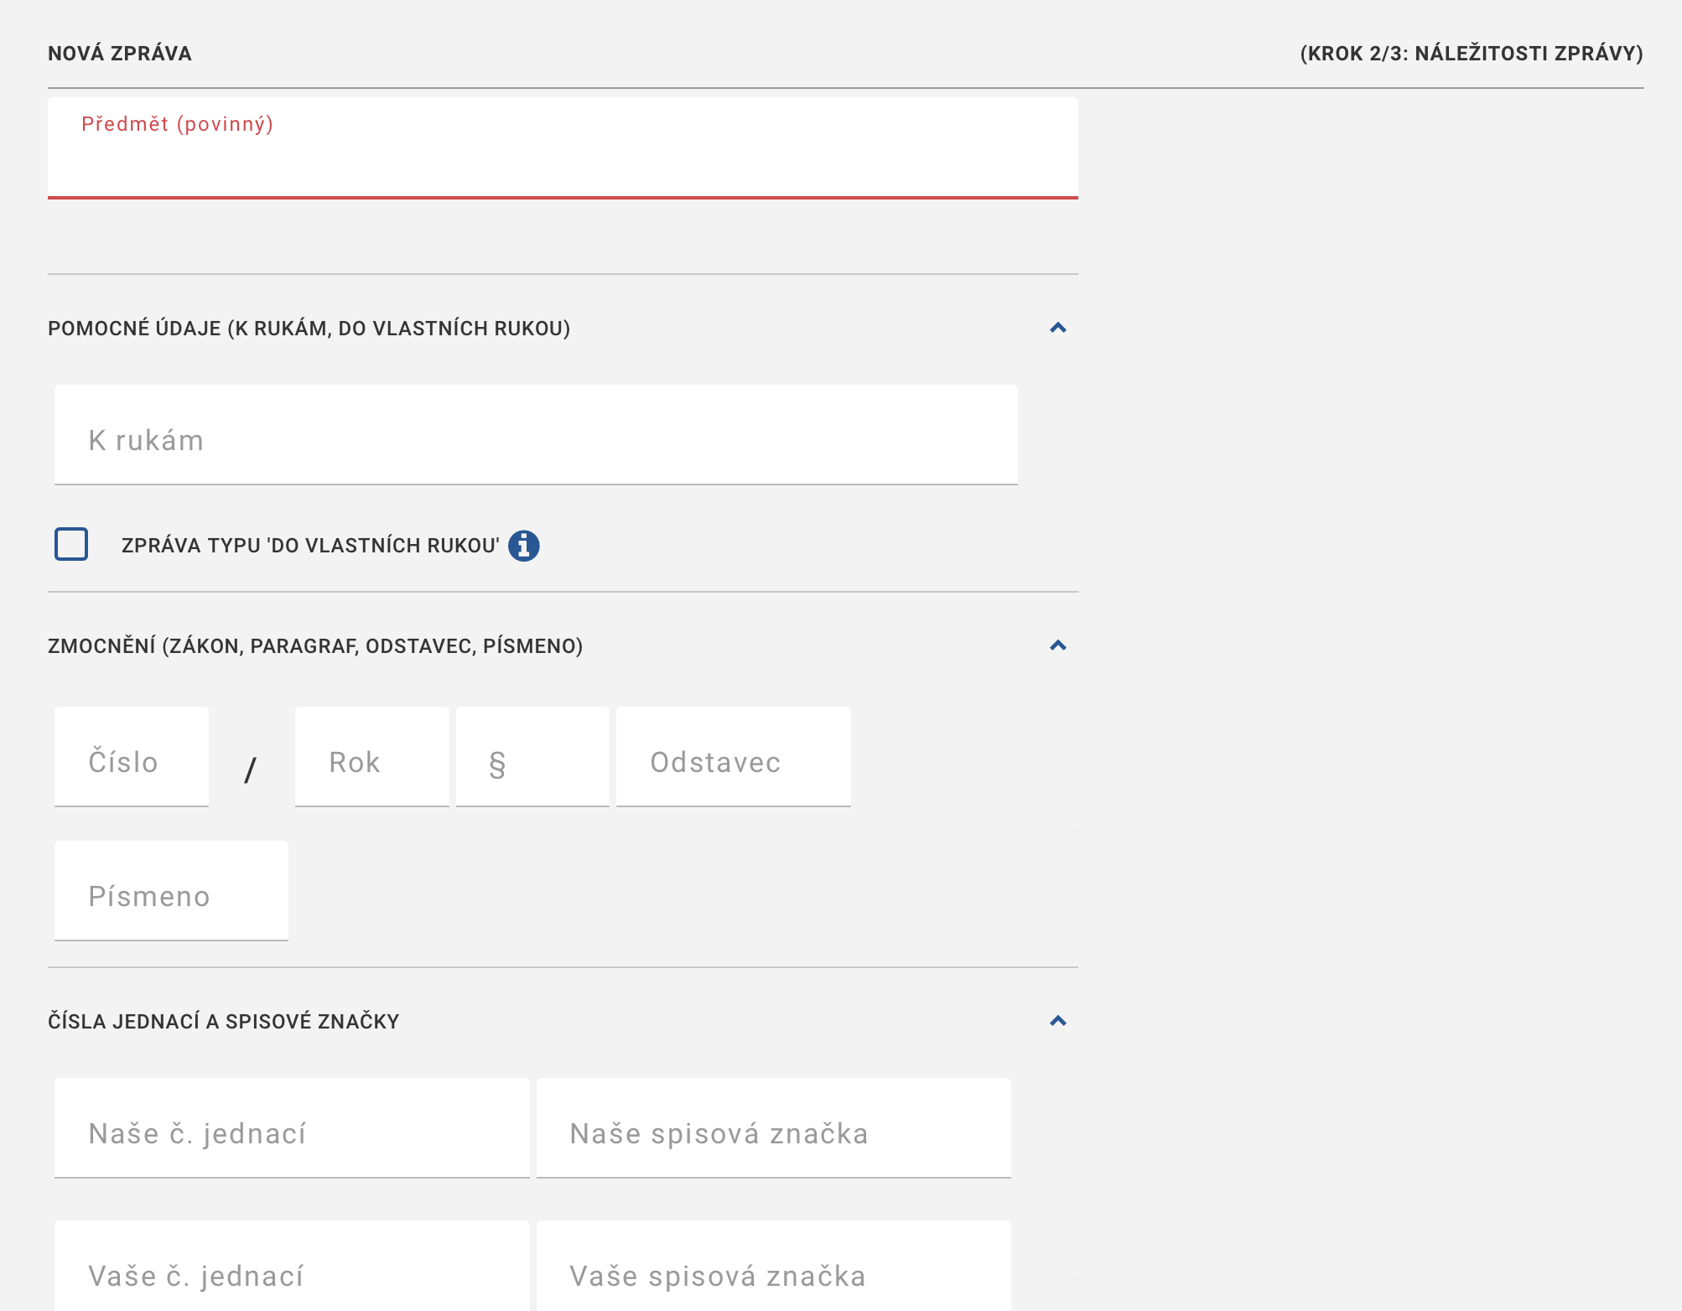
Doručení pomocí datové schránky
Podání je možné doručit z portálu OVM pomocí datové schránky portálu (schránka na žádost) do datové schránky úřadu na základě RPP – AIS působnostní.
Podání musí být autorizováno respektive musí být splněna fikce podpisu dle § 8, Zákona 365/2000 Sb.
Obsah datové zprávy by měl obsahovat kód a název služby a zmocnění dle zákona 12/2020 aby bylo možné podání při příjmu datové zprávy automaticky směrovat k vyřízení
Kód - Název služby
Portál OVM slouží k vyplnění podání a potvrzuje, že podání v dané formě bylo vytvořeno a autorizováno podávajícím.
Toto podání pak předává cílovému OVM a až toto PŘIJÍMÁ.
Portál tedy potvrzuje, že dokument v dané formě (podání) byl vytvořen a autorizován podávajícím a PŘEDÁN cílovému OVM. Tedy musí mít jistotu, že vložil do ISDS do schránky cílového OVM.
12
2020
4
1
a
ID zprávy

Slide 54
Doručení pomocí datové schránky portálu (stanovisko MVČR)
Obecně je přípustné, aby bylo podání učiněno z datové schránky, která patří jiné osobě než podateli. Předpokladem pro takový postup je, aby bylo podání elektronicky podepsané osobou, která činí toto podání. Přikláníme se přitom k názoru, že i pro tyto účely může být podpis nahrazen fikcí podpisu podle § 8 zákona č. 365/2000 Sb., o informačních systémech veřejné správy.
Předpokladem pro akceptování fikce podpisu podatele na dokumentu doručovaném prostřednictvím cizí datové schránky pak je, aby správní orgán, který takový dokument obdrží, mohl ověřit, že fikce podpisu v rámci informačního systému veřejné správy nastala a že se jednalo o fikci podpisu osoby, která podání činí (nehledě na to, ze které datové schránky bude nakonec podání příslušnému správnímu orgánu dodáno). Je otázka, zda si z údajů, které se o doručeném dokumentu zaznamenávají podle právních předpisů upravujících výkon spisové služby bude moci učinit osoba, která bude podání vyřizovat, (zpracovatel) závěr o tom, že podání bylo učiněno prostřednictvím informačního systému veřejné správy podle § 4 odst. 1 písm. d) zákona č. 12/2020 Sb., a je tedy na něj třeba s ohledem na fikci podpisu podle § 8 zákona č. 365/2000 Sb. pohlížet jako na podepsané.
Bude-li podání zapečetěno kvalifikovanou elektronickou pečetí a opatřeno kvalifikovaným elektronickým časovým razítkem provozovatele portálu, pak by poučený zpracovatel mohl na základě informace o tom, že dokument byl doručen prostřednictvím datové schránky a zaznamenaných údajů podle § 4 odst. 7 písm. e) až h) vyhlášky č. 259/2012 Sb., o podrobnostech výkonu spisové služby, ve znění pozdějších předpisů, podání vyhodnotit jako učiněné prostřednictvím informačního systému veřejné správy podle § 4 odst. 1 písm. d) zákona č. 12/2020 Sb., a tedy podepsané.

Slide 55
Doručení pomocí datové schránky portálu
Z hlediska správního řádu pak může být matoucí, že podatel bude činit podání prostřednictvím informačního systému veřejné správy podle § 4 odst. 1 písm. d) zákona č. 12/2020 Sb., avšak správní orgán obdrží podání prostřednictvím datové schránky, při určení okamžiku učinění podání, který by se měl odvíjet od toho, kdy osoba v rámci portálu stvrdí svou vůli podání učinit, nikoliv od okamžiku, kdy bude správnímu orgánu odeslána nebo jím bude přijata datová zpráva. V daném případě je tak na místě důsledně odlišovat způsob podání od následného procesu předávání informací v rámci veřejné správy.
Z našeho pohledu je naproti tomu vcelku nerozhodné, zda bude zákonem stanoven nový typ datové schránky, který́ by sloužil primárně jako komunikační kanál mezi informačními systémy veřejné správy.
Doporučujeme však zabývat se případnými důsledky, pokud bude dokument dodán do nesprávné datové schránky. Máme za to, že v tomto případě by důsledky neměly jít k tíži podatele.

Slide 56
Uplatnění fikce podpisu
Pokud jde o uplatnění fikce podpisu, souhlasíme s názorem odboru archivní správy a spisové služby. Lze přiměřeně odkázat na stanovisko pléna Nejvyššího soudu ze dne 5. 1. 2017, sp. zn. Plsn 1/2015, v němž Nejvyšší soud uvedl: „Bylo-li podání v elektronické podobě opatřeno uznávaným elektronickým podpisem ve smyslu § 6 odst. 1, 2 zák. č. 297/2016 Sb. (dříve podle § 11 odst. 1, 3 zák. č. 227/2000 Sb., ve znění účinném do 18. 9. 2016), nepoužije se tzv. fikce podpisu podle § 18 odst. 2 zák. č. 300/2008 Sb., ve znění pozdějších předpisů, i když bylo učiněno prostřednictvím datové schránky.“ a „Nepovažuje-li se z určitých důvodů elektronický dokument v podobě datové zprávy za podepsaný úkon ve smyslu § 18 odst. 2 zák. č. 300/2008 Sb., ve znění pozdějších předpisů (např. byl-li odeslán z cizí datové schránky), musí být – z hlediska požadavků ustanovení § 42 odst. 3 o. s. ř. a § 59 odst. 1 tr. ř. – opatřen uznávaným elektronickým podpisem (§ 6 odst. 1, 2 zák. č. 297/2016 Sb., dříve § 11 odst. 1, 3 zák. č. 227/2000 Sb., ve znění účinném do 18. 9. 2016) jednající fyzické osoby elektronický dokument v podobě datové zprávy obsahující podání.“ Obdobně lze nahlížet na situaci, kdy se jedná o podání, u něhož nastala fikce podpisu ve smyslu § 8 zákona č. 365/2000 Sb. a dokument bude zapečetěn kvalifikovanou elektronickou pečetí a opatřen kvalifikovaným elektronickým časovým razítkem. Pokud je takový dokument následně doručován prostřednictvím datové schránky, neměla by se již uplatnit fikce podpisu podle § 18 odst. 2 zákona č. 300/2008 Sb.

Slide 57
Základní požadavky na řešení Přenesená působnost

Slide 58
Přenesená působnost
V rámci RPP AIS působnostní je předdefinováno kam se má směrovat příslušné podání většinou na základě místa podání nebo místa realizace požadavku.
Vzhledem k tomu, že tento údaj je součástí AIS je povinnost OVM tyto údaje předvyplnit a v případě postoupení správně přeposlat do příslušné datové schránky
V AISP jsou data, zda a jak se řídí místní příslušnost.
Dále existuje API (https://portal.gov.cz/katalogy/artefakty/rpp-pub-integrace-be/rest/pracoviste/hledat-spravny-urad/ ), které pro zvolenou službu, typ osoby a souřadnice vrátí nejbližší nebo místně příslušný úřad.

Slide 59
Design system

Slide 60
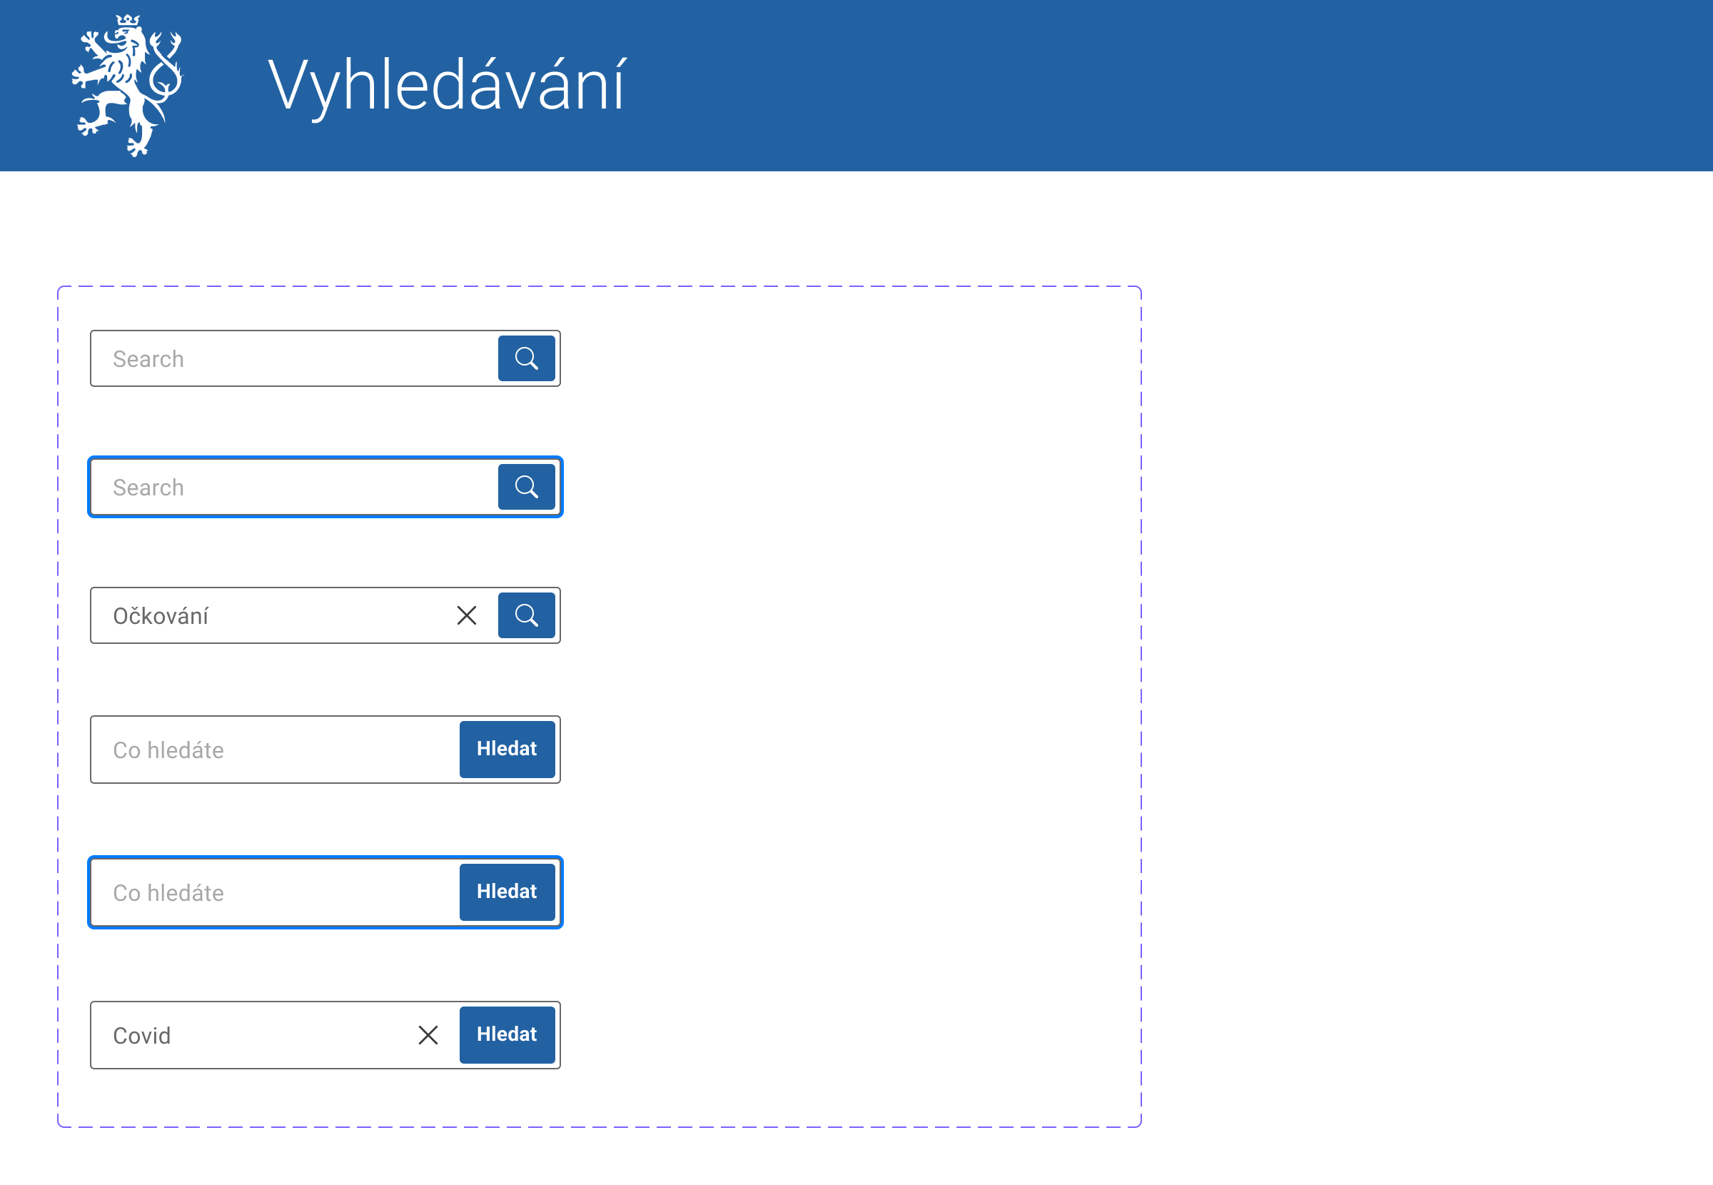
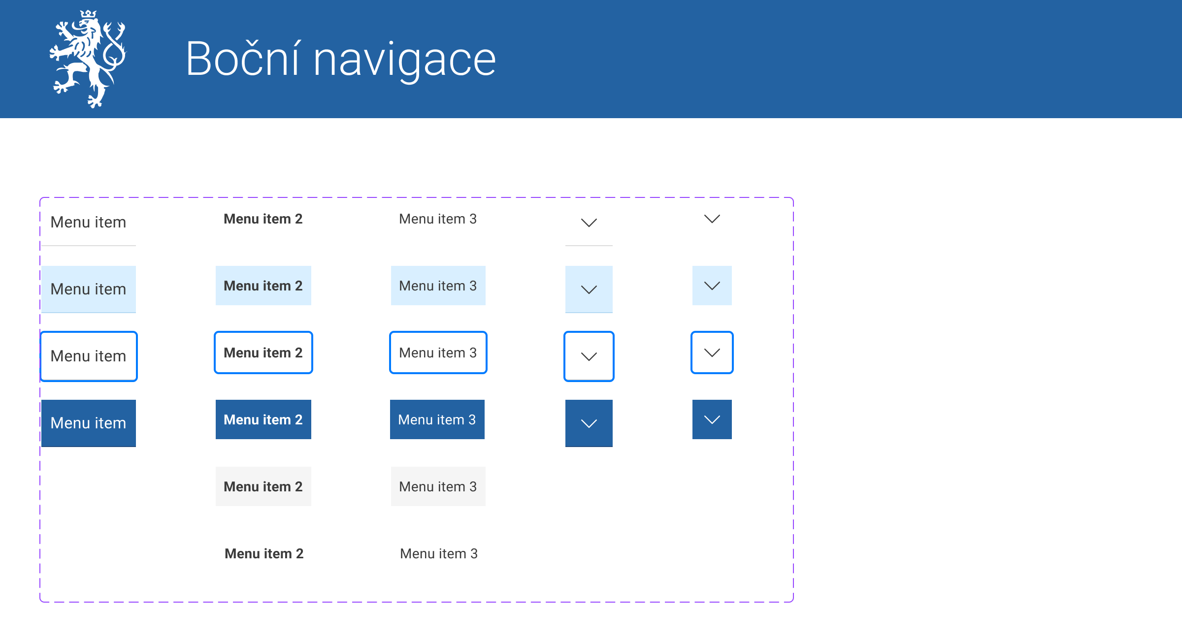
Design systém

Slide 61
Základní požadavky na řešení Registr zastoupení

Slide 62
Registr zastoupení
Registr zastoupení sice není přímo v ZoPDS uveden ale plyne z § 6 a § 8, tedy práva na předvyplnění údajů a práva na prokázání právních skutečností
Formulář by se měl být schopen zeptat na základě NIA koho může přihlášená osoba zastupovat a následně předvyplnit údaje zastupovaného ze základních registrů v jehož jménu bude podání realizováno.
Dotaz na ReZa na základě identifikace uživatele a typu agendy
Vrátí se seznam, koho může přihlášený uživatel zastupovat
Uživatel vybere ze seznamu, čí pověření uplatňuje a přijímá
Předvyplní se data k vybranému uživateli a doplní se kód pověření

Slide 63
Registr zastoupení
REZA je funkční a zprovozněny služby v testovacím i provozním prostředí na IZSR i ISSS.
Pro vývojáře je k dispozici dokumentace na https://reza-ais.egon.gov.cz
V případě potřeby se prosím obraťte na Petra Tillera
Petr.tiller@dia.gov.cz

Slide 64
Aktuální stav zavádění

Slide 65
Katalog služeb
ZoPDS akceleroval inventarizaci všech služeb veřejné správy na jednotlivých resortech a jejich popis v Registru práv a povinností.
Všechna ministerstva garantují dokončení popisů služeb do 1. 2. 2025.
Protože popisy vytváří i další ústřední orgány státní správy, které mají obecně nižší míru naplněnosti popisů v katalogu, k uvedenému datu by mělo být hotovo cca 90 % evidovaných a popsaných služeb.
Naplnění katalogu služeb popisy služeb je tak možné vnímat jako méně rizikovou část naplnění ZoPDS, nicméně je zřejmé, že v důsledku nízkého počtu formulářů nebude katalog v mnoha případech obsahovat odkaz na elektronické vyřízení služby.

Slide 66
Implementace na úřadech
Na jednotlivých resortech probíhá intenzivní příprava na zavedení ZoPDS, budují se samoobslužné portály, připravují se formuláře, ale bohužel kapacitní možnosti úřadů i jejich dodavatelů především v rámci vertikální spolupráce jsou vyčerpané a řada smluv v tuto chvíli ještě není ani podepsaná.
V současné době máme zveřejněno zhruba 9 % formulářů, k 1.2.2025 by podle informací získaných z jednotlivých ministerstev měly být již realizováno 35 %. Na mnoha ministerstvech stále probíhají implementace portálových řešení.

Slide 67
Procesní nedostatky
Vedle samotných formulářů je nutné hodnotit naplnění ZoPDS i z pohledu samotného procesu podání. Pro ilustraci ukázka náhodně vybraného procesu podání:
Uživatel v zastoupení podal přes portál dvě žádosti a využil přiloženou plnou moc.
Portál nevystavil osvědčení o digitálním úkonu ani žádné jiné potvrzení.
Portál hlásil chybu 500, tedy kritickou chybu systému.
Následně portál hlásil, že podání je přijato
Úřad nekontaktoval zastupujícího, ale ozval se přímo zastupovanému.
Uživatel zjistil, že úřad obdržel pouze jednu žádost.
Uživatel se obrátil na technickou podporu úřadu, která chtěla rodné číslo a na jeho základě zjistili, že podání bylo přijato.
Technická podpora úřadu nebyla schopna vystavit osvědčení ani jiné potvrzení.
Technická podpora doporučila uživateli, aby zašel na pobočku s e-mailem, ve kterém potvrzovala příjem podání, a dořešil situaci osobně.
Uživatel na doporučení úředníka učinil podání znovu přímo do datové schránky úřadu k rukám konkrétního úředníka.

Slide 68
Procesní nedostatky
Nevhodné procesy a neplnění povinností vyplývajících ze ZoPDS lze spatřovat v následujícím:
Není vystavováno osvědčení o digitálním úkonu.
Není procesně zajištěno, aby podání bylo skutečně vyřízeno.
Úřad není schopen vystavit potvrzení o osvědčení o digitálním úkonu ani jakékoliv jiné potvrzení přijetí podání.
Technická podpora situaci nedokázala vyřešit a doporučila uživateli podání vyřešit osobně na pobočce.
Úřad požadoval, aby uživatel v rámci jednoho úřadu doručil vytištěné potvrzení z jednoho odboru na jinou pobočku.

Slide 69
Autorizace
Jednou z povinných funkcí ZoPDS je autorizace digitálního úkonu uživatelem služby a zpětné prokázání projevu vůle uživatele služby učinit digitální úkon, které má jednak zvýšit právní jistotu, ale také zvýšit bezpečnost provedení úkonu. V případě provedení úkonu je uživateli prezentován výsledný obsah úkonu a uživatel potvrdí projev vůle učinit úkon a tím zároveň potvrdí, že je stále přihlášen (v případě implementace autorizace přes NIA).
Bohužel řada úřadů tuto část neimplementuje nebo jí implementuje bez autorizace s využitím elektronické identifikace. Pokud nebude autorizace jako potvrzení projevu vůle implementována, hrozí bezpečnostní rizika zejména u implementace v přenesené působnosti.

Slide 70
Autorizace
Máme přes 7 000 organizací, které mohou používat NIA jako Service Provider. Pokud nebude autorizace jako potvrzení projevu vůle implementovaná s využitím NIA, stačí aby byl prolomen jediný portál třeba i malé obce a na základě single-sign-on a s pomocí fikce podpisu dle § 8 ZoISVS se mohou tvořit podání, které klient nikdy neviděl, ani nevytvořil, ale budou se tvářit naprosto legálně.
Pokud útočník díky únosu spojení (session hijacking) nabourá nedostatečně zabezpečený portál (např. malé obce), kde si uživatel vyřizuje např. samosprávné služby, může útočník díky single-sign-on jednoduše přejít na libovolný portál ohlašovatele a realizovat další služby (např. převod vozidla, získání dotací, platby za sociální služby atd.).
Obdobná situace je pokud se uživatel přihlásil a pak odešel. Do vypršení session může bez autorizace každý, kdo se k zařízení dostane učinit podání, protože tam nebude potvrzení projevu vůle – autorizace.

Slide 71
Autorizace úkonu v elektronickém bankovnictví_
Po vyplnění platby nebo požadované změny se objeví tlačítko „Odeslat“
Následuje „Kontrola údajů“ (podepisující musí vidět co potvrzuje)
Pak je „Potvrzení platby“ (zadání PIN pro platby nebo jiný typ potvrzení)

Slide 72
Závěr

Slide 73
Závěr
Uživatel má právo na digitální službu
Pokud se uživatel ztotožní, můžeme využít sdílené údaje
Digitalizace má svá pravidla a ta je nutné dodržovat:
Integrita – že dokument nemohl být změněn
Pečeť a časové razítko
Neodmítnutí příjmu – že příjemce nemůže popřít, že dokument přijal
Osvědčení o digitálním úkonu
Neodmítnutí původu – že původce nemůže popřít, že dokument podal
Autorizace
Sdílené údaje respektive jejich využití je klíčem ke zjednodušení služeb

Slide 74
Děkujeme za pozornost
Prostor pro dotazy
TOMAS SEDIVEC_
Jan.petr@dia.gov.cz
JAN PETR_
Jan.petr@dia.gov.cz

